Slide 1
Projet semestriel 2026–2027 · Encadrant : Charles Brazier
Karaoké adaptatif
La chaîne de traitement imposée par le sujet
Audio
du micro
Modèle
acoustique
Postériogramme
Alignement
(DTW)
Position dans
les paroles
Vitesse
de lecture
Temps réel
Ce que propose le sujet
Données
Le modèle ne voit que le passé.
Latence = champ réceptif.
Réseau léger : ResNet ou CRNN.
DTW temps réel fourni :
chant live ↔ référence.
Entraînement : DALI v2.
Évaluation : Jamendo, MUSDB18.
1 / 6
Notes:
Le sujet est un karaoké adaptatif : c'est la musique qui suit la progression du chanteur, en temps réel. La chaîne imposée part de l'audio du micro, passe par un modèle acoustique qui produit un postériogramme, puis un alignement de type DTW donne la position dans les paroles, et cette position règle la vitesse de lecture. Trois contraintes structurent le projet. Le temps réel : le modèle ne voit que le passé et sa latence dépend de son champ réceptif. Ce que propose le sujet : un réseau léger inspiré d'un ResNet ou d'un CRNN, et un DTW temps réel fourni qui aligne le postériogramme live sur celui d'une interprétation de référence. Les données : DALI v2 pour l'entraînement, MultiLang Jamendo et MUSDB18 annoté au niveau mot pour l'évaluation.

Slide 2
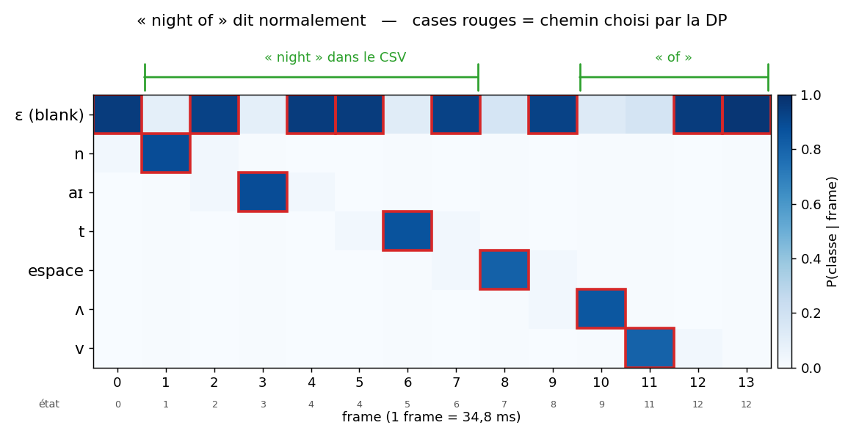
Ce qu'on a compris : postériogramme et alignement
Postériogramme
Matrice 72 × T : une probabilité
par classe et par frame.
69 phonèmes, ␣, inconnu, blank ε.
1 frame = 3 × 11,6 ms ≈ 34,8 ms.
Paroles → tokens
Phonèmes de chaque mot, ␣ entre
les mots : « night of » → n aɪ t ␣ ʌ v.
L tokens (800 sur Embers).
Alignement forcé
Programmation dynamique (CTC / Viterbi) :
parmi toutes les façons de répartir les
tokens sur les frames, dans l'ordre des
paroles, elle garde la plus probable.
Exemple réel : « through » dans Embers
frame
934
935
936
937
938
939
état
1
3
5
6
6
7
symbole
θ
ɹ
uː
ε
ε
␣
Résultat
Le token de chaque frame, donc le début
et la fin de chaque mot (le CSV).
2 / 6
Notes:
Le postériogramme est une matrice 72 par T, T étant le nombre de frames de la chanson : pour chaque frame, une probabilité par classe. Les classes sont les 69 phonèmes, l'espace, une classe inconnu et le blank. Une frame dure environ 34,8 millisecondes : le spectrogramme avance de 256 échantillons à 22 050 hertz, soit 11,6 millisecondes, et le max-pooling du modèle regroupe trois frames en une. Les paroles sont découpées en tokens, avec un espace entre deux mots : night of devient n, aɪ, t, espace, ʌ, v. L'alignement forcé attribue à chaque frame un token des paroles, dans l'ordre, en choisissant par programmation dynamique le chemin le plus probable. On en déduit le début et la fin de chaque mot, c'est ce que contient le CSV. Le tableau montre through sur Embers : il commence à la frame 934 et finit à la première frame sur l'espace, la 939.

Slide 3
Alignement CTC : états et transitions
États pour « night » : L = 3 tokens → 2L + 1 = 7 états
À quoi servent les écarts ?
0
1
2
3
4
5
6
1. Retrouver le chemin, frame par frame.
ε
n
ε
aɪ
ε
t
ε
2. Savoir à quelle frame commence
chaque phonème. Pour un mot :
début : première frame sur son premier phonème ;
+2
fin : première frame sur le ␣ qui suit.
+2
#
mouvement
écart
sens
fréquence sur Embers
4
ε → même ε
+0
l'attente continue (tenue, silence, intro…)
5 600
5
ε → token suivant
+1
un nouveau son commence (le pic)
507
2
token → ε suivant
+1
le pic est fini, on entre dans l'attente
507
3
token → token suivant
+2
deux sons collés, sans attente entre eux
293
1
token → même token
+0
le même son déborde sur une frame de plus (pas une répétition)
56
Chemins observés (un symbole = une frame)
« night », normal
ε n ε aɪ ε ε t ε
1 phonème = 1 frame (93 % des cas).
« night », aɪ tenu ≈ 1 s
ε n ε aɪ ε×28 t ε
La tenue reste sur ε : aɪ émis une fois.
« through » (Embers)
ε ε ε θ ɹ uː ε ε ␣ ε d
3 sons collés : deux sauts +2.
silence après « of »
ʌ v ε×14 ␣ ε n ε aɪ
␣ juste avant « night » : silence compté dans « of ».
3 / 6
Notes:
Le détail du graphe d'états utilisé par utils.alignment. Pour L tokens, il y a 2L plus 1 états : les états pairs sont des blanks, l'état impair 2i plus 1 est le token i ; le chemin part de l'état 0 et finit à l'état 2L. D'une frame à la suivante, cinq mouvements sont possibles, avec leurs comptes sur les 6963 transitions d'Embers : rester sur le même token, 56 fois, ce qui est rare ; passer d'un token au blank suivant, 507 ; sauter directement au token suivant, 293, quand deux sons sont collés ; rester sur le même blank, 5600, de loin le plus fréquent ; et passer d'un blank au token suivant, 507. Reculer, sauter un token ou aller d'un blank au blank d'après sont interdits. Le motif dominant est donc un pic d'une frame sur le token puis une longue suite de blanks. Les exemples le montrent : une voyelle tenue une seconde reste sur l'état blank qui la suit, le phonème n'est émis qu'une fois ; through, sur Embers, enchaîne θ, ɹ, uː sur trois frames par deux sauts de 2 ; et après of, le silence est compté dans of, parce que l'espace est placé juste avant le mot suivant. Deux points en découlent : le blank n'est pas un silence, il veut dire rien de nouveau, et l'espace non plus, c'est une frontière d'une frame. 88 pour cent des frames du chemin sont des blanks.

Slide 4
Ce qu'on compte faire
Modèle from scratch → DTW → comparaison au pré-entraîné.
1 · From scratch, sur DALI
1
Données
2
Spectrogrammes
3
Modèle causal
DALI v2, voix séparée.
Découpage train / val de jhuang448.
Mel, via data.py de jhuang448.
Ne voit que le passé (temps réel).
Piste 1 : CRNN, LSTM causal (Park).
Piste 2 : CP-ResNet (Brazier).
Sortie : 72 classes.
4
Entraînement avec la CTC
5
Postériogrammes
6
Évaluation
Entrée : audio + phonèmes des paroles.
Pas besoin d'alignement par frame.
Sur les tests Jamendo et MUSDB.
eval.py, face au pré-entraîné
(checkpoint_Baseline).
Puis : brancher le DTW temps réel (fast_dtw.pyx) sur nos postériogrammes.
faible
On garde notre modèle.
Écart avec le
pré-entraîné ?
2 · Distillation : imiter les postériogrammes de jhuang448
(perte KL au lieu de la CTC).
important
4 / 6
Notes:
Notre ordre de travail est d'abord un modèle entraîné from scratch sur DALI, en six étapes. Un, préparer les données : DALI v2, voix séparée, et le découpage train et validation de jhuang448. Deux, transformer chaque extrait en spectrogramme mel avec leur data.py. Trois, le modèle causal : il ne regarde que les frames passées, ce qui est obligatoire pour suivre en direct. On n'a pas encore choisi l'architecture ; on a deux pistes : un CRNN, des convolutions suivies d'un LSTM qui ne lit que le passé, comme chez Park, ou un CP-ResNet, dont le champ réceptif, donc la latence, se règle par un paramètre, comme chez Brazier. Dans les deux cas la sortie a les 72 classes du modèle de jhuang448, pour pouvoir comparer. Quatre, l'entraînement : on donne un extrait audio et la suite de phonèmes de ses paroles, et la CTC note le modèle sans savoir à quelle frame tombe chaque phonème. Cinq, produire les postériogrammes des chansons de test Jamendo et MUSDB. Six, les évaluer avec eval.py face au modèle pré-entraîné. Ensuite on branche le DTW temps réel fourni. Si l'écart avec le pré-entraîné est faible, on garde notre modèle ; s'il est important, on passe à la distillation : le modèle de jhuang448 sert de professeur, ses postériogrammes sur DALI deviennent la cible, avec une perte KL au lieu de la CTC.

Slide 5
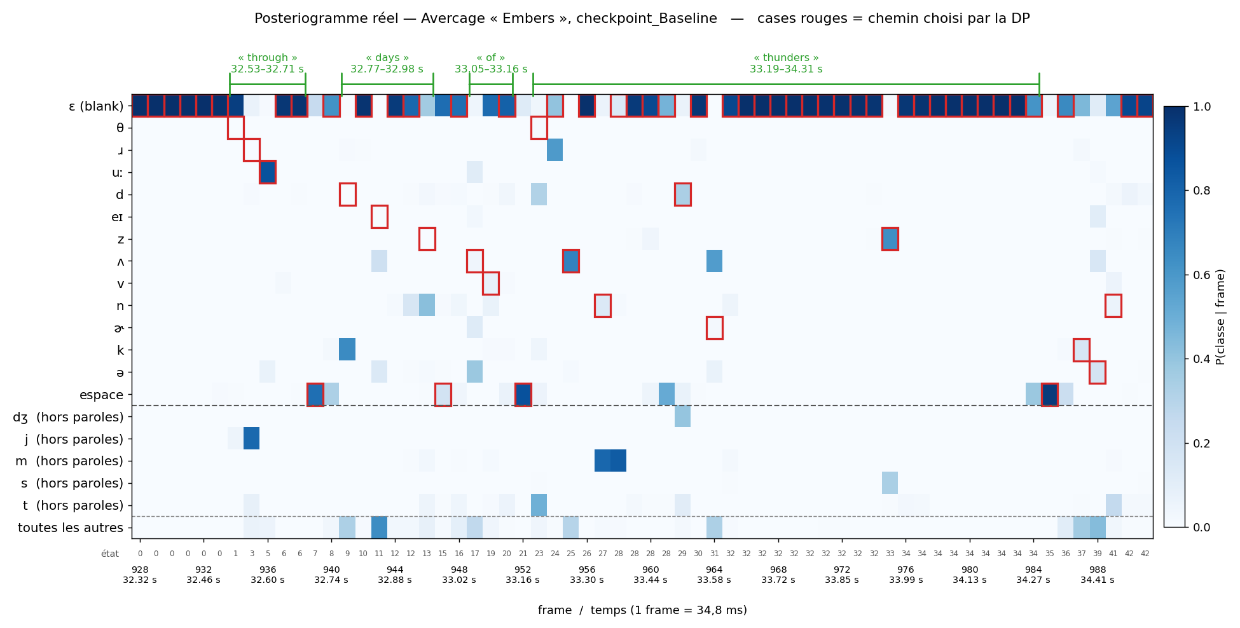
Premiers essais : le modèle pré-entraîné sur « Embers »
checkpoint_Baseline (jhuang448) sur une chanson Jamendo.
91 %
des frames : ε est la classe
la plus probable
93 %
des phonèmes durent
une seule frame
30 %
seulement : le phonème imposé
est l'argmax du modèle
Bleu : prédiction du modèle (foncé = sûr).
Case rouge : phonème imposé par les paroles.
Rouge sur blanc : phonème attendu, non prédit.
Lignes « hors paroles » : prédit à la place (j au lieu de ɹ).
Accolade verte : début et fin de chaque mot.
5 / 6
Notes:
Pour comprendre la sortie attendue, on a fait tourner le modèle pré-entraîné de jhuang448 sur la chanson Embers de Jamendo et relu l'alignement frame par frame. Sur la figure, le bleu est ce que le modèle prédit, plus c'est foncé plus il est sûr ; les cases rouges sont ce qui devrait être prédit, c'est-à-dire le phonème que les paroles imposent, placé par l'alignement. Une case rouge sur fond blanc signale un phonème attendu que le modèle n'a pas prédit, et les lignes hors paroles montrent ce qu'il a cru entendre à la place, par exemple j au lieu de ɹ. Les accolades vertes donnent le début et la fin de chaque mot. Trois chiffres résument le comportement : sur 91 pour cent des frames la classe la plus probable est le blank, 93 pour cent des phonèmes n'occupent qu'une seule frame, et le phonème imposé par les paroles n'est la classe la plus probable que dans 30 pour cent des cas. Le modèle repère donc bien quand un son commence, même s'il se trompe souvent sur lequel.

Slide 6
Ce qu'on en retient, et nos questions
Constats
Questions pour vous
Débuts de mots fiables, fins gonflées
Le silence après un mot est compté dedans.
→ évaluer sur les débuts de mots.
1
Séparer la voix, ou entraîner
sur le mix (Brazier & Widmer) ?
Un bug dans utils.alignment
2
Aligner sur les paroles,
ou sur une interprétation de référence ?
L'indice −1 fait repartir au premier phonème.
Correctif : saut seulement si ch_pos ≥ 3.
3
Quelle latence viser,
donc quel champ réceptif ?
Cet alignement est hors ligne
Viterbi = toute la chanson.
→ il faudra un alignement en ligne.
Où on en est
Fait : accès DALI v2, modèle pré-entraîné analysé.
Deux brouillons d'architecture.
Ensuite : télécharger DALI, entraîner from scratch.
6 / 6
Notes:
Trois constats. Les débuts de mots sont fiables, mais les fins sont gonflées : le silence ou l'instrumental qui suit un mot est compté dedans, par exemple forever s'étend de 138,3 à 169,3 secondes, donc on évaluera sur les débuts de mots. On a trouvé un bug dans utils.alignment : l'indice moins un permet de finir la chanson puis de repartir au premier phonème ; le correctif consiste à ne faire ce saut que si ch_pos vaut au moins trois. Et cet alignement par Viterbi parcourt toute la chanson, il est donc hors ligne ; pour le karaoké il faudra un alignement en ligne. Nos questions : faut-il séparer la voix avant le modèle, comme dans notre protocole, ou entraîner sur le mix comme Brazier et Widmer ? Faut-il aligner sur les paroles ou sur le postériogramme d'une interprétation de référence ? Et quelle latence viser, donc quel champ réceptif ? Côté avancement : accès à DALI v2 obtenu, modèle pré-entraîné exécuté et analysé, deux brouillons d'architecture, et la prochaine étape est de télécharger DALI pour lancer l'entraînement from scratch.

